Slide 1
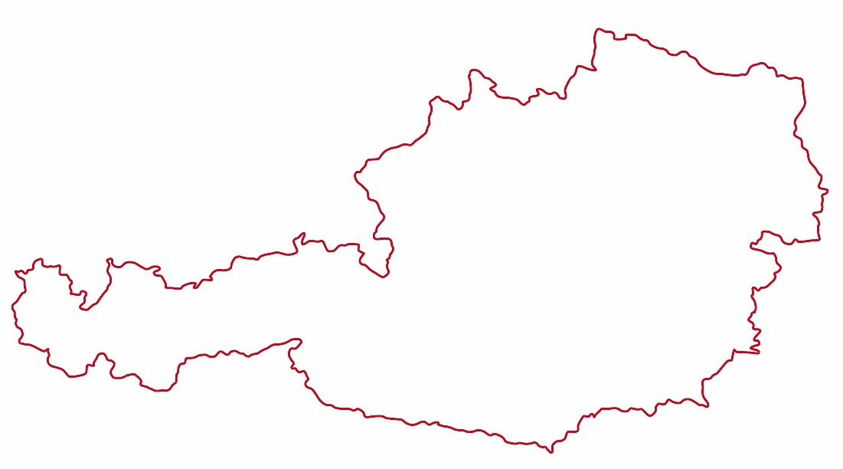
Migration und Integration
Gastarbeiter
→ 1960er Jahre
→ Arbeitskräftemangel
→ Arbeiter z.B. aus der Türkei
und aus Jugoslawien
→ Nachholen der Familien
→ Einbürgerung
Flüchtlinge
→ Vertriebene (nach 1945)
→ Ostblock (1945–89)
→ Jugoslawien (1991–92)
→ Syrien (2015)
→ Ukraine (2022)
Ziel:
Integration,
aber Bewahrung von Traditionen

Slide 2
Hinweise zum Einsatz
Dieses Tafelbild bezieht sich auf das Kapitel „Migration und Integration“ auf den Seiten 108 bis 109 im Schulbuch Bausteine 3.
Wir wünschen Ihnen einen erfolgreichen Unterricht!
Impressum
© Österreichischer Bundesverlag Schulbuch GmbH & Co. KG, Wien 2025
Autor: Johannes Fuchsberger, Bürmoos
Gestaltung: Johannes Fuchsberger, Bürmoos
Alle Rechte vorbehalten.
www.oebv.at
Das Werk und seine Teile sind urheberrechtlich geschützt. Der Verlag gewährt das Recht des Einsatzes im Unterricht. Das Herauslösen, Kopieren und Bearbeiten von Daten jeder Art ist untersagt. Das Ausdrucken und Anfertigen von Kopien ist ausschließlich für den eigenen Unterrichtsgebrauch gestattet. Urhebervermerke, Seriennummern sowie sonstige der Programmidentifikation dienende Merkmale dürfen nicht entfernt oder geändert werden. Weder das Werk noch seine Teile dürfen in ein Netzwerk gestellt oder über das Internet weiter verbreitet oder veräußert werden.
Jede Nutzung in anderen als den genannten Fällen bedarf der vorherigen schriftlichen Einwilligung des Verlages.

